Slide 1
区域地理
中国的气候
Climate characteristics of China

Slide 2
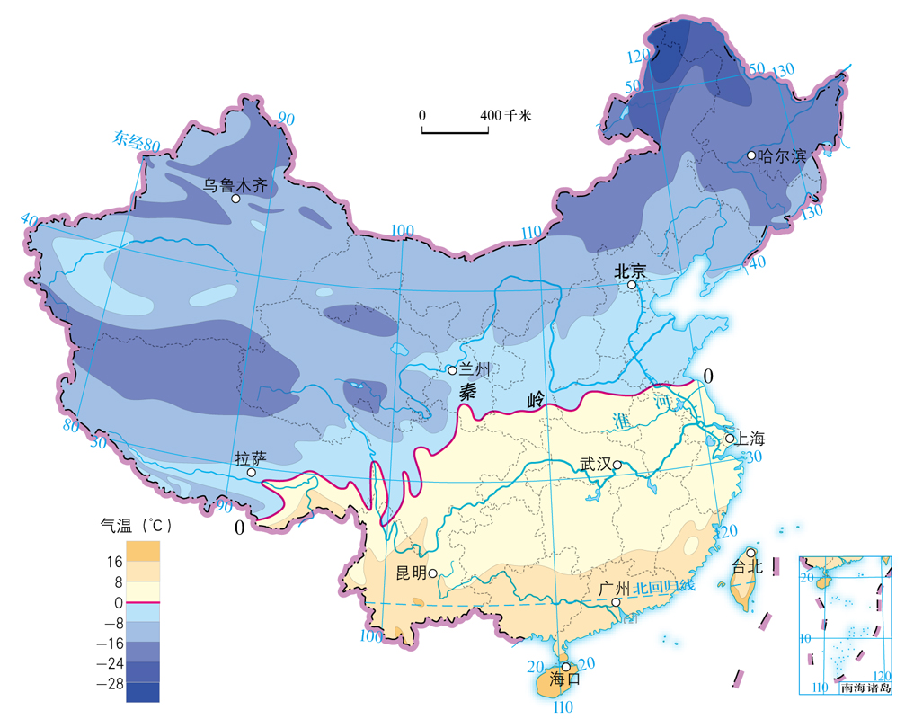
中国一月气温分布图
1月平均气温最低值-30.9℃
漠河
读图计算：
在图中计算出漠河与海南岛一月的温差。
淮河
0℃
青藏高原东南边缘
秦岭
1月平均气温最低值16-20℃
海口

Slide 3
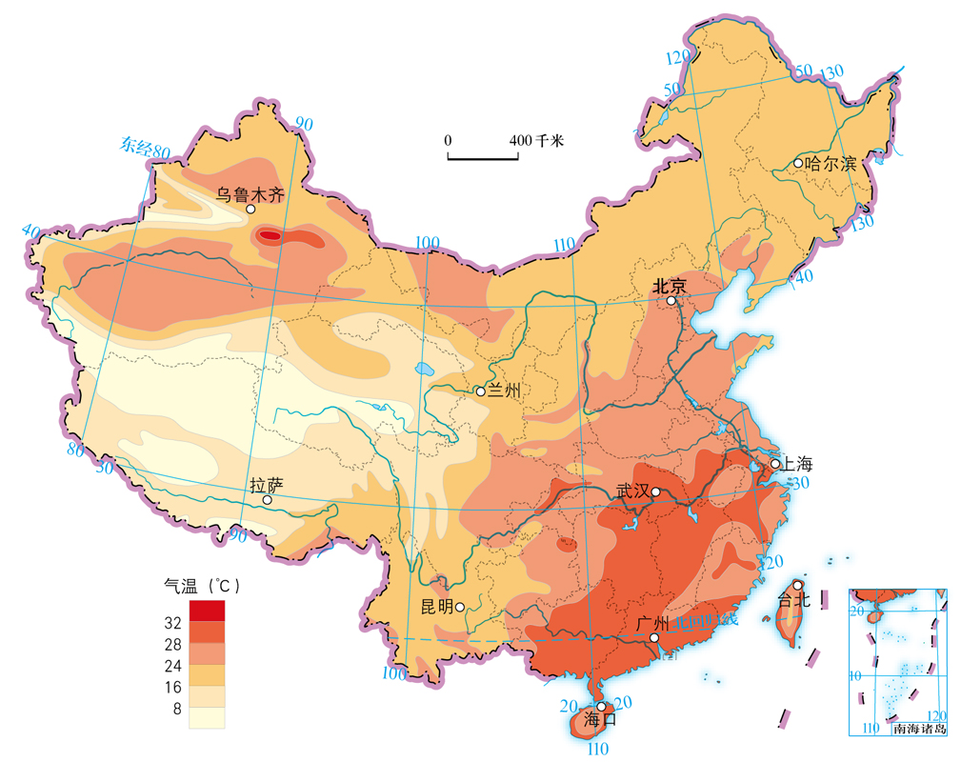
中国七月气温分布图
7月平均气温最高值32.7℃
读图分析：
我国7月平均气温最高值出现在吐鲁番的原因。
吐鲁番
①吐鲁番盆地低洼而闭塞, 云量少,太阳辐射强,空气受热增温后,不易散热降温。
②长期受大陆高气压控制，气流下沉，气候干燥少雨，晴天多。
③深居内陆，远离海洋，受海洋影响小，温度升高块。

Slide 4

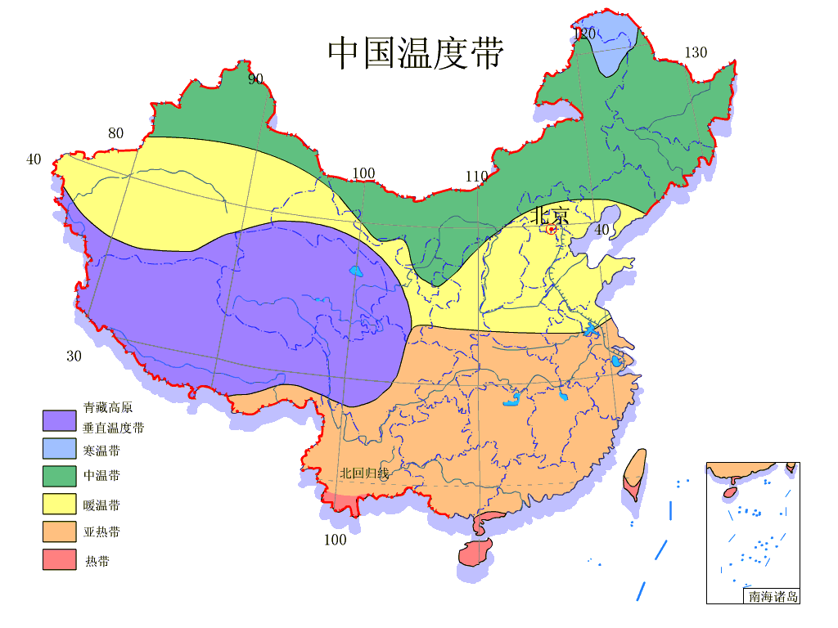
中国的温度带分布图
积温：
某一段时间内逐日平均气温≥10℃持续期间日平均气温的总和，即活动温度总和，简称积温。

Slide 5
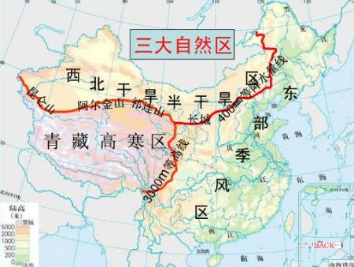
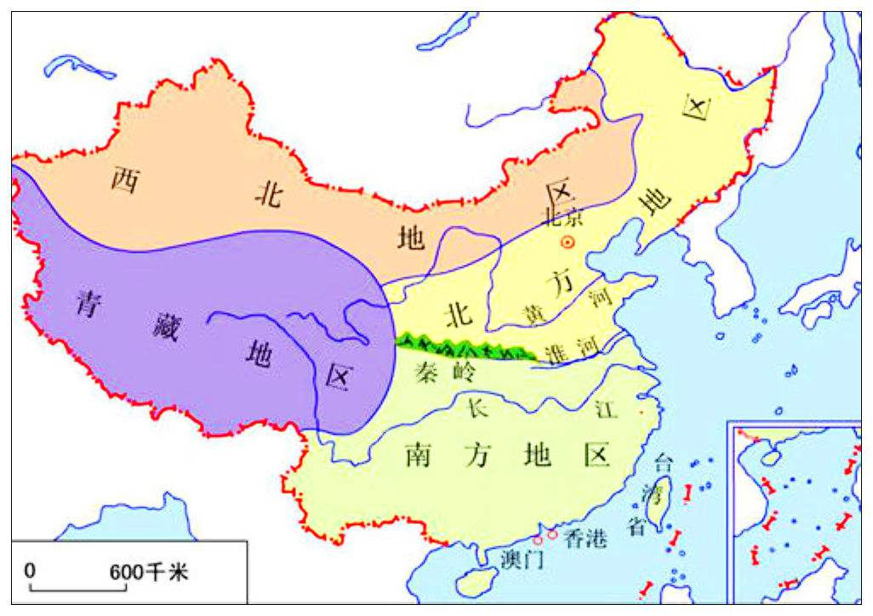
中国三大自然区 中国四大地理区域
划分依据：地形、气候
划分依据：地形、气候、农业生产、居民生活

Slide 6
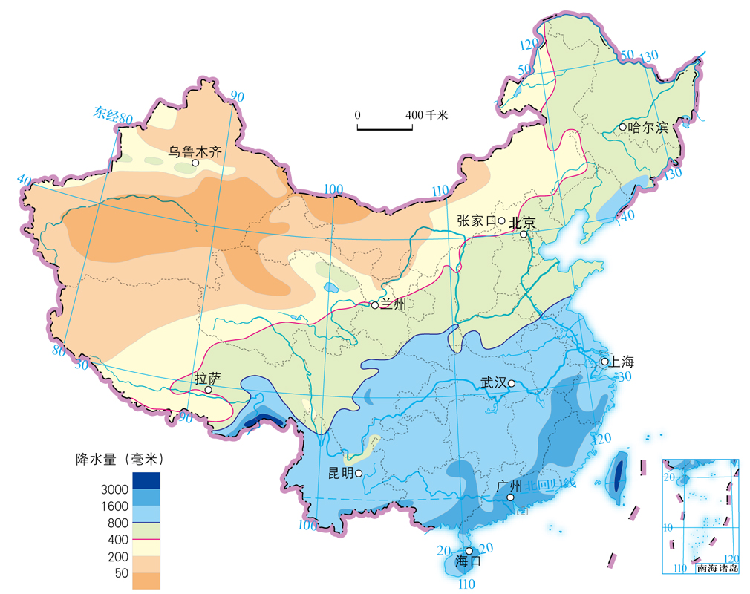
读图，描述我国降水量的空间分布特点。
东南沿海多，西北内陆少，
从东南沿海向西北内陆逐渐减少。
C
读图，分析图中A、B、两地降水较多、C地降水较少的原因。
A地区位于喜马拉雅山南坡，西南季风迎风坡，降水多；
B地区位于东南季风迎风坡，受地形抬升，降水多。
深居内陆，远离海洋，受各大地形山脉的阻挡，水汽难以到达。
A
B

